Slide 1

ВВЕДЕНИЕ В ПРОЕКТНУЮ деятельность
ЗАНЯТИЕ 1, 11.03.04 «Электроника и наноэлектроника»
И.А Абрашкина
abrashkinaia@tpu.ru
11.09.2023 г.

Slide 2


ПРЕПОДАВАТЕЛИ (ОСНОВНОЙ СОСТАВ)
АБРАШКИНА ИРИНА АНДРЕЕВНА
начальник ОПОУУП УМУ
  abrashkinaia@tpu.ru
  ГК-310
  ИВАНОВА ВЕРОНИКА СЕРГЕЕВНА, к.т.н.
  доцент ОЭИ ИШНКБ, руководитель ООП
  kurator@tpu.ru
  4-214/5
МАТЕРИАЛЫ:
https://portal.tpu.ru/SHARED/a/ABRASHKINAIA
  КОЛОМЕЙЦЕВ АНДРЕЙ АНАТОЛЬЕВИЧ, к.т.н.
  доцент ОЭИ ИШНКБ
  aak65@tpu.ru
  4-107а
  КОЛЕДА АЛЕКСЕЙ НИКОЛАЕВИЧ, к.т.н.
  доцент ОЭИ ИШНКБ
  kopranchikos@tpu.ru
  4-211
  ДЕРЮШЕВА ВАЛЕНТИНА НИКОЛАЕВНА, к.т.н.
  доцент ОЭИ ИШНКБ
  vderusheva@tpu.ru
  16а-209
  БАРАНОВ ПАВЕЛ ФЕДОРОВИЧ, к.т.н.
  доцент ОЭИ ИШНКБ,
  заведующий кафедрой ОЭИ ИШНКБ, директор ИШНКБ
  baranov_pf@tpu.ru
  18-211

Slide 3
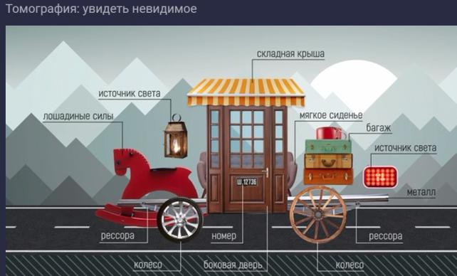


СТРУКТУРА
АУДИТОРНАЯ РАБОТА (ПРАКТИЧЕСКИЕ ЗАНЯТИЯ)
САМОСТОЯТЕЛЬНАЯ РАБОТА
Проектные сессии;
Дискуссии;
Проектная работа;
Хакатон;
Кроссворды, глоссарии;
Анализ реальных студенческих проектных документов;
Конкурс видеороликов, коллажей;
1) ТОМОГРАФИЯ: УВИДЕТЬ НЕВИДИМОЕ
https://stepik.org/course/6097/promo
2) ПОДГОТОВКА КОЛЛАЖЕЙ и ВИДЕОРОЛИКОВ;

Slide 4






СОДЕРЖАНИЕ
1. ОСОБЕННОСТИ ИНЖЕНЕРНОЙ ДЕЯТЕЛЬНОСТИ И РОЛЬ ИНЖЕНЕРА В СОВРЕМЕННОМ МИРЕ
2. Основы проектной деятельности
  портрет и задачи современного инженера;
  подходы в подготовке инженеров в области электроники и наноэлектроники;
классификация проектов;
методологии управления проектами;
роли в проектах, паспорт проекта;
теоретическая и прикладная проектная деятельность;
3. Основные понятия и определения в области электроники
4. Оформление и представление результатов проектной деятельности
основные термины в области электроники и наноэлектроники;
классификации, сферы деятельности в области электроники и наноэлектроники;
оформление документации и презентаций, нормоконтроль;
анализ реальных документов и презентаций по проектной деятельности;
3. Опыт ТПУ по реализации проектной деятельности
в области электроники и наноэлектроники
проектная деятельность ОЭИ ИШНКБ;
проекты профильных предприятий;
студенческий опыт реализации реальных проектов;
подготовка к самостоятельному выполнению учебных проектов.

Slide 5







РЕЙТИНГ-ПЛАН
ПРОЕКТНАЯ СЕССИЯ
3 (4) неделя
10 баллов
ПАСПОРТ ПРОЕКТА
5 неделя
5 баллов
ПРОЕКТ №1
6 неделя
10 баллов
ПРОЕКТ №2
7 неделя
10 баллов
ПРОЕКТ №3
8 неделя
10 баллов
ХАКАТОН
9-10 неделя
15 баллов
КРОССВОРДЫ
11-12 неделя
10 баллов
ПРЕЗЕНТАЦИЯ, ДОКУМЕНТАЦИЯ
13-14 неделя
10 баллов
ВИДЕОРОЛИКИ, КОЛЛАЖИ
15-16 неделя
10 баллов
ОНЛАЙН-КУРС, 4-17 неделя, 10 баллов

Slide 6
СПАСИБО ЗА ВНИМАНИЕ!
11.09.2023 г.

